Slide 1
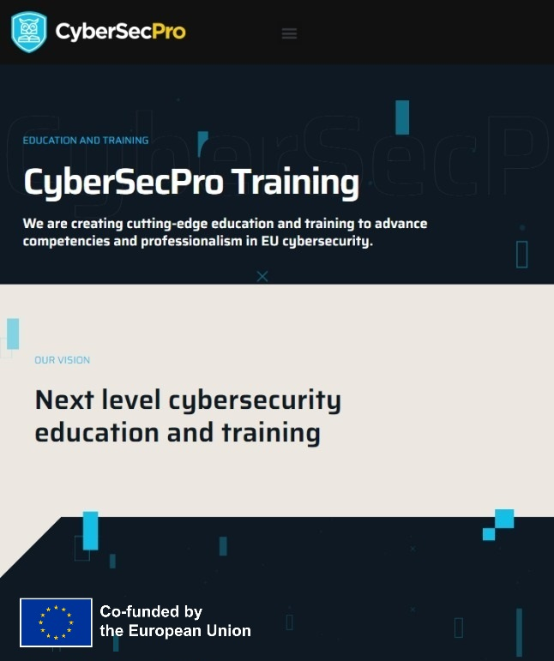


Argomento 1 – Introduzione ai fattori umani nella sicurezza informatica
CSP002
Presentazione a cura di:
Ricardo G. Lugo

Slide 2

Riconoscimento
Cofinanziato dall'Unione Europea. Le opinioni e i pareri espressi sono tuttavia esclusivamente quelli dell'autore/degli autori e non riflettono necessariamente quelli dell'Unione Europea o dell'HADEA. Né l'Unione Europea né l'autorità concedente possono essere ritenute responsabili per essi.
Accordo di progetto n. 101083594

Slide 3


Elementi essenziali e gestione della sicurezza informatica
o1.
Obiettivi: Chi-Cosa-Perché è necessario seguire questa formazione
o2.
Logistica della formazione: quando, dove, come
o3.
Risultati di apprendimento
o4.
Schema del corso di formazione
o5.
Dettagli degli esercizi
o6.
Informazioni pratiche e requisiti
o7.
Informazioni sulla registrazione e contatti

Slide 4


ISACA
Notes:
https://www.isaca.org/resources/isaca-journal/issues/2019/volume-2/implementing-a-cybersecurity-culture
L'articolo dell'ISACA "Implementing a Cybersecurity Culture" (Implementare una cultura della sicurezza informatica) sottolinea l'importanza di promuovere una cultura della sicurezza informatica all'interno delle organizzazioni per migliorare la sicurezza delle informazioni. Definisce la cultura della sicurezza informatica come l'insieme delle conoscenze, credenze, percezioni, atteggiamenti, supposizioni, norme e valori degli individui in materia di sicurezza informatica, che si manifestano nel loro comportamento nei confronti delle tecnologie informatiche. ISACA
I componenti chiave di una solida cultura della sicurezza informatica includono:
Fiducia: costruire la fiducia interpersonale tra i colleghi per facilitare una comunicazione aperta sulle questioni relative alla sicurezza.
Sistemi informativi: implementare sistemi che convertano efficacemente i dati in informazioni utilizzabili.
Comunicazione: incoraggiare le interazioni umane necessarie per il trasferimento delle conoscenze e la consapevolezza della sicurezza.
Struttura organizzativa: progettazione di strutture che promuovono la condivisione delle conoscenze e la responsabilità nelle pratiche di sicurezza.
Sistemi di ricompensa: istituire meccanismi motivazionali per incoraggiare il rispetto dei protocolli di sicurezza.
L'articolo sottolinea inoltre la necessità di una ricerca continua per definire e misurare efficacemente la cultura della sicurezza informatica, suggerendo che questo settore offre opportunità di ulteriori studi da parte di studiosi e professionisti.

Slide 5

Che cos'è il dominio della sicurezza informatica?

Slide 6


Competenze richieste
Notes:
1 Diverse competenze manageriali richieste a seconda del livello dirigenziale (Adattato da Daft, 2003; Dance, 2011; Katz, 1974)

Slide 7

Paradigma dell'interazione
Le altre persone diventano la situazione di una persona
B= f(P x S)
Quadro complesso:
Comportamento = f_{c} [P_{c} *f_{o} (S*P_{o} )]*f_{o} [P_{o} *f_{c} (P_{c} *S)]
C=funzionario informatico; o=altra persona

Slide 8

Incidenti informatici e risposte all'interno di un'organizzazione a livello individuale, sociale e organizzativo
Joinson, A.N., & van Steen, T. (2018). Aspetti umani della sicurezza informatica: cambiamento comportamentale o culturale? Cyber Security, 1(4), 351-360.

Slide 9

https://www.enisa.europa.eu/publications/european-cybersecurity-skills-framework-ecsf

Slide 10
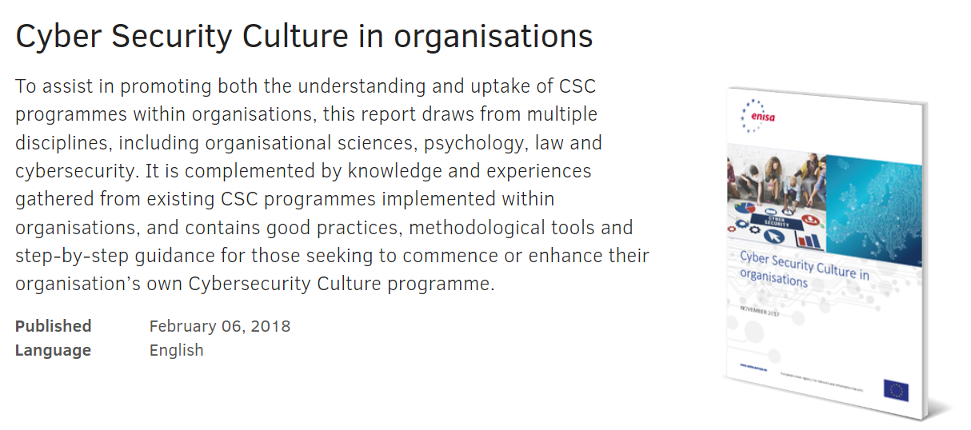
https://www.enisa.europa.eu/publications/cyber-security-culture-in-organisations

Slide 11

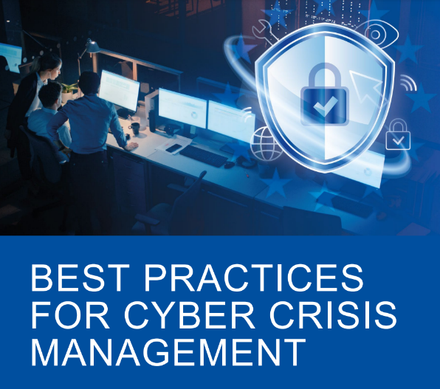





Forse abbiamo bisogno di un linguaggio comune

Slide 12


Raccomandazione di lettura
L'Agenzia dell'Unione europea per la sicurezza delle reti e dell'informazione (ENISA) è un centro di competenza in materia di sicurezza delle reti e dell'informazione per l'UE, i suoi Stati membri, il settore privato e i cittadini dell'UE. L'ENISA collabora con questi gruppi per elaborare pareri e raccomandazioni sulle buone pratiche in materia di sicurezza delle informazioni. Assiste gli Stati membri nell'attuazione della legislazione UE pertinente e lavora per migliorare la resilienza delle infrastrutture e delle reti informatiche critiche europee. L'ENISA mira a potenziare le competenze esistenti negli Stati membri sostenendo lo sviluppo di comunità transfrontaliere impegnate a migliorare la sicurezza delle reti e dell'informazione in tutta l'UE. Maggiori informazioni sull'ENISA e sul suo lavoro sono disponibili all'indirizzo www.enisa.europa.eu.
Una relazione dettagliata sugli aspetti comportamentali della sicurezza informatica, le pratiche attuali, il contesto scientifico e i modi per migliorare la cultura della sicurezza informatica in un'organizzazione.

Slide 13
Raccomandazioni per gruppi specifici
Responsabili politici
Assicurarsi che le responsabilità siano assegnate a coloro che hanno la capacità di svolgerle
Indicare competenze affidabili, ad esempio dove cercare indicazioni su questioni specifiche.
Promuovere la collaborazione e la creazione di fiducia all'interno e tra le organizzazioni; promuovere il rispetto e vietare il linguaggio irrispettoso nei confronti degli stakeholder
Sostenere lo sviluppo e l'uso di metriche e misure basate su dati concreti per valutare le competenze, le conoscenze e la cultura organizzativa in materia di sicurezza informatica.
Incoraggiare e sostenere la collaborazione tra esperti del settore tecnico e sociale/comportamentale nell'affrontare i comportamenti relativi alla sicurezza informatica.
Non date per scontato che la consapevolezza di una minaccia porti ad azioni di protezione! I cittadini (e i lavoratori) devono anche acquisire le competenze necessarie per evitare la minaccia e comprendere che farlo sarà efficace.
Gestione e leadership organizzativa
Assumersi la responsabilità: decidere quali rischi per la sicurezza si desidera gestire e impegnare le risorse necessarie. Ciò include il costo di acquisto delle attrezzature e dei servizi di sicurezza, ma soprattutto il costo totale di gestione di tali misure di sicurezza:
  il tempo che il personale deve dedicare alla sicurezza
  il tempo e lo sforzo necessari per trasformare comportamenti non sicuri in comportamenti sicuri
  attività che potrebbero andare perse a causa dell'adesione del personale alle politiche
  sviluppo delle competenze necessarie alle diverse parti dell'organizzazione
Dare l'esempio: seguire sempre le politiche di sicurezza (si è un obiettivo di alto valore) e dedicare una parte del proprio tempo a collaborare con gli specialisti della sicurezza e il personale per trovare soluzioni praticabili nelle proprie aree di competenza (ad esempio, operazioni, finanza, marketing)
Gestisci la tua organizzazione per favorire la sicurezza: il rapporto ha rilevato che una gestione efficace della sicurezza può attingere conoscenze e strumenti dalla sicurezza. Allo stesso modo, le risorse umane possono contribuire alla progettazione di incentivi e KPI, aiutando a identificare il personale interessato ad acquisire nuove competenze e ad assumersi responsabilità aggiuntive. La comunicazione e il marketing possono contribuire a migliorare l'efficacia dei materiali di sensibilizzazione. Sfruttare le proprie risorse e abbattere i silos per risolvere i problemi è un compito di gestione.
Notes:
Dai risultati dell'Agenzia europea per la sicurezza delle reti e dell'informazione (ENISA):
Un'analisi approfondita condotta dall'ENISA ha portato ad alcune raccomandazioni chiare. Passo ora in rassegna e metto in evidenza i punti chiave.
Per i responsabili politici, l'ENISA ha individuato una lezione chiara: ha scoperto che aumentare la conoscenza e le competenze in materia di sicurezza informatica è un metodo comprovato per aiutare i cittadini a proteggere la propria sicurezza informatica.
Per quanto riguarda la gestione e la leadership organizzativa, il risultato delle revisioni è che i leader organizzativi devono cambiare la loro prospettiva su quali siano il loro ruolo e le loro responsabilità nella gestione della sicurezza informatica nella loro organizzazione. I leader devono considerare il problema non come una questione tecnica, senza tenere conto dell'impatto sui singoli dipendenti che svolgono le loro mansioni lavorative quotidiane. La leadership organizzativa, pur continuando a ribadire l'importanza della sicurezza per l'organizzazione, deve assumere un ruolo attivo per garantire che il comportamento di sicurezza richiesto al personale sia realizzabile nel contesto aziendale. In questo modo è possibile sviluppare l'autoefficacia.

Slide 14
Raccomandazioni per gruppi specifici
CISO e specialisti della sicurezza
Calcolate l'impatto delle vostre politiche. Le politiche e le misure di sicurezza possono essere efficaci solo se adottate e utilizzate correttamente. Per garantire ciò, i CISO devono conoscere l'impatto che hanno sul personale nelle operazioni aziendali quotidiane, quindi devono sapere quanto tempo e quanto impegno richiede la conformità prima di mettere in atto una misura di sicurezza. Il motto del generale MacArthur "Non dare mai un ordine che non può essere eseguito" dovrebbe essere incorniciato e appeso sopra la loro scrivania.
Siate visibili e disponibili. I CISO dovrebbero essere sostenitori della sicurezza, non poliziotti: per coinvolgere il personale, devono essere visibili e disponibili in ogni momento. E per creare fiducia, devono ascoltare e negoziare, piuttosto che cercare di "eliminare" le non conformità e frenare l'innovazione e la sperimentazione.
Sono necessarie competenze trasversali. I CISO e altri specialisti della sicurezza devono acquisire le "competenze trasversali" per svolgere efficacemente questo compito. Il programma sviluppato da Ashenden & Lawrence (2016) con il finanziamento dell'NCSC britannico è uno sforzo pionieristico che dovrebbe essere replicato e integrato nei corsi accademici e professionali sulla sicurezza.
Smettete di criticare verbalmente le persone. Un coinvolgimento efficace e la fiducia richiedono rispetto per gli altri. La professione della sicurezza deve rivedere la propria prospettiva nei confronti dei non specialisti e accettare che essi sono gli unici stakeholder nell'ecosistema per i quali la sicurezza è il ruolo primario. E devono cambiare il linguaggio che usano per riflettere questo cambiamento: non devono più riferirsi agli esseri umani come "il problema", "utenti stupidi" e "l'anello più debole".
CSIRT / CERT e SOC
Prenditi cura del tuo personale. Il burnout è causato in gran parte dal sovraccarico di lavoro, ma anche dalla noia derivante da attività ripetitive. Le organizzazioni devono garantire livelli di personale sufficienti, il che può rappresentare una sfida per i CSIRT, dove la domanda è elevata durante gli incidenti, ma più bassa negli altri periodi. Una soluzione potrebbe essere quella di assegnare i compiti in modo più flessibile, ad esempio facendo lavorare il personale allo sviluppo di strumenti, alle risorse di competenze, al team building e alla condivisione delle conoscenze tra i team. La gestione degli incidenti che compromettono la sicurezza e i sistemi cyber-fisici può essere stressante: le organizzazioni hanno bisogno di un supporto adeguato per aiutare il personale ad affrontare le conseguenze.
Investire nella formazione e nella crescita personale. Possedere le competenze e la capacità di crescere sono fattori chiave per garantire prestazioni efficaci, fiducia e soddisfazione professionale del personale addetto alla sicurezza. In un contesto caratterizzato da minacce in rapida evoluzione, finanziare la ricerca e le competenze specialistiche è una necessità, non un lusso. Alcune competenze possono essere acquisite tramite corsi online, ma l'analisi pratica dei casi, i master class e i wargaming sono più coinvolgenti ed efficaci.
Approcci basati su team di supporto e multi-team. Una difesa efficace della sicurezza informatica è un lavoro di squadra: è essenziale instaurare un clima di fiducia tra i team di analisti e tra questi ultimi e il management. Si tratta di un problema nuovo per molte organizzazioni, pertanto potrebbe essere necessario investire in competenze esterne (ricerca o consulenza).
Notes:
Studi condotti con CISO e specialisti della sicurezza hanno evidenziato la necessità di un cambiamento nelle mansioni lavorative. Il punto cruciale è essere visibili e disponibili. Anche in questo caso vediamo l'importanza del "ruolo modello" e del "coaching" come percorso di rendimento. Purtroppo, ciò che si osserva spesso è una modalità di comunicazione che fa esattamente l'opposto.
I team di risposta agli incidenti (CSIRT/CERT e SOC) e il personale dei centri operativi di sicurezza sono tra le risorse più importanti nella lotta contro le minacce informatiche. È chiaramente importante consentire loro di lavorare bene. L'ENISA ha riscontrato che il burnout è un problema grave. Ciò dovrebbe destare preoccupazione, soprattutto alla luce della crescente carenza di professionisti con competenze informatiche (Oltsig, 2017). Le organizzazioni devono adottare misure per gestire efficacemente questa preziosa risorsa.

Slide 15
Raccomandazioni per gruppi specifici
Sviluppatori di software
Non è necessario essere esperti di sicurezza, ma è importante pensare alla sicurezza sin dall'inizio (sicurezza fin dalla progettazione) e durante l'intero ciclo di vita (ciclo di vita dello sviluppo software sicuro). Più si rimanda la riflessione sulla sicurezza, più sarà costoso renderla sicura.
Gli esperti di sicurezza possono fornirti consulenza e supporto: collabora con loro e informali di tutto.
Se il tuo codice include un meccanismo di sicurezza, devi assicurarti che sia utilizzabile: quanto tempo richiederà? Gli utenti saranno in grado di comprendere le decisioni che chiedi loro di prendere? Collabora con esperti di usabilità che ti aiutino a progettare e testare una sicurezza utilizzabile.
Coloro che gestiscono e formano
Corsi obbligatori sulla sicurezza.
Insegna a programmare in modo sicuro, piuttosto che solo a programmare.
Il materiale contenuto in tutti gli altri moduli deve essere rivisto per rimuovere o annotare gli esempi che potrebbero portare a codice non sicuro.
Responsabili della sensibilizzazione - per TUTTE le altre persone importanti nella vostra organizzazione
La sensibilizzazione basata sulla MINACCIA non è efficace
Adattare strategicamente le campagne di sensibilizzazione
Sviluppatori di software
Non è necessario essere esperti di sicurezza, ma è importante pensare alla sicurezza sin dall'inizio (sicurezza fin dalla progettazione) e durante l'intero ciclo di vita (ciclo di vita dello sviluppo di software sicuro). Più si rimanda la riflessione sulla sicurezza, più sarà costoso renderla sicura.
Gli esperti di sicurezza possono fornirvi consulenza e supporto: collaborate con loro e comunicate loro tutto.
Se il tuo codice include un meccanismo di sicurezza, devi assicurarti che sia utilizzabile: quanto tempo richiederà? Gli utenti saranno in grado di comprendere le decisioni che chiedi loro di prendere? Collabora con esperti di usabilità per aiutarti a progettare e testare una sicurezza utilizzabile.
Notes:
Per gli sviluppatori di software, la revisione ha rivelato un problema simile a quello segnalato dalla nota saggista online Norton (2014) nel suo articolo di opinione molto condiviso su The Message, secondo cui "Tutto è rotto". Ciò significa che è possibile adottare misure iniziali di grande impatto per consentire agli sviluppatori di produrre codice più sicuro, garantendo che le piattaforme, gli strumenti e le API che utilizzano abbiano impostazioni predefinite sicure e che il codice copiato frequentemente sia controllato e reso sicuro. L'ENISA ha inoltre sottolineato che rendere gli esperti di sicurezza più accessibili e disponibili può portare a un maggiore coinvolgimento, e soprattutto più tempestivo, tra il personale e gli addetti alla sicurezza.
Ribadendo quanto affermato da Ric riguardo al raggiungimento dell'equilibrio in un'organizzazione, coloro che gestiscono e istruiscono
È necessario assicurarsi che i problemi relativi alla sicurezza vengano segnalati al giusto servizio di assistenza, composto da persone con le competenze adeguate. È necessario definire ruoli e responsabilità chiari in base alle competenze. Tutto il personale, non solo gli sviluppatori o gli specialisti della sicurezza, ha bisogno di tempo per tenersi aggiornato sulle minacce e aggiornare le proprie competenze. In questo modo sarà in grado di "parlare la stessa lingua" e non sarà demotivato dall'elitismo informatico.
Infine, l'aspetto fondamentale per conquistare il resto, ovvero tutte le altre persone essenziali nella vostra organizzazione. La personalizzazione è fondamentale. Non esiste una soluzione valida per tutti. Come abbiamo dimostrato, le persone hanno bisogno di sentirsi parte di qualcosa.
Il vostro avversario sta personalizzando i propri attacchi, quindi dovreste considerare di fare lo stesso se volete evitare problemi.

Slide 16

Ora alcuni estratti selezionati su cosa aspettarsi

Slide 17

(Agenzia norvegese per la tutela dei consumatori, 2019)
Facebook
Notes:
Ecco un esempio tratto da una relazione dell'equivalente norvegese di quello che noi chiamiamo Centro per la tutela dei consumatori. In questo caso è stata presa in esame l'apertura di un account su Facebook. Naturalmente esistono relazioni simili anche su altri fornitori.
Qui vedete in verde il percorso "del minimo sforzo", che richiede uno sforzo cognitivo minimo o rinunce attive alle impostazioni predefinite. Qui basta cliccare rapidamente, accettare, tra l'altro, la pubblicità personalizzata basata su analisi approfondite del comportamento dell'utente, la condivisione dei dati dell'utente con altri partner commerciali di Facebook, l'elaborazione dei dati biometrici e, naturalmente, solo alla fine, i termini e le condizioni generali.
Se non desiderate fornire queste dichiarazioni di consenso "volontarie", dovrete districarvi in un labirinto di menu con istruzioni in parte controintuitive (doppie negazioni o simili).
Qui avete quindi a che fare con "impostazioni predefinite" invasive, formulazioni fuorvianti, la trasmissione di un'illusione di controllo e scelta, l'occultamento di opzioni rispettose della privacy, decisioni da prendere o lasciare e, in generale, un'architettura dell'interfaccia in cui le alternative rispettose della privacy richiedono sempre uno sforzo maggiore.

Slide 18

Notes:
Qui abbiamo una breve descrizione generale, non direttamente rilevante ai fini dell'esame. Le aree arancioni elaborano le impressioni emotive, mentre quelle blu e viola sono responsabili della regolazione dell'impatto delle informazioni emotive. Si può quindi notare la differenza tra subcorticale e prefrontale.
Le influenze emotive sono naturalmente utili: forniscono segnali importanti per una sana interazione sociale, buone decisioni, sono importanti per l'empatia, ecc. ecc. Non si tratta quindi di sopprimere le emozioni, ma di regolarle al livello corretto e adeguato alla situazione.
Questo è ora tutto fortemente semplificato. Naturalmente non esistono "informazioni emotive" e naturalmente sono coinvolte molte più aree, ma non è così semplice da rappresentare.
Per noi per ora è sufficiente sapere che esistono aree neuroanatomiche e neurofisiologiche (cioè relative alle funzioni) note a cui possono essere assegnati i diversi stili di pensiero. In questo modo, la ricerca ha imparato a comprendere come diversi stati chimici (ad esempio causati da droghe), farmaci o lesioni, forme di demenza, ecc. influenzano e spiegano il controllo delle azioni e gli stati emotivi.

Slide 19

Posso leggerti nel pensiero.
Guarda le 6 carte qui sotto.
Ora scegli una carta, solo una, e ricordala.
Tienila bene a mente.
Concentrati!

Slide 20
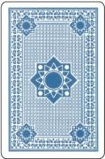
Stai pensando alla tua carta?
Ottimo.
Ora, grazie al potere di PowerPoint, leggerò nella tua mente...

Slide 21
Ok, ho capito.
So quale carta hai scelto.
Ora farò sparire la tua carta...

Slide 22

Abracadabra!
La tua carta è sparita!
Incredibile, vero?

Slide 23
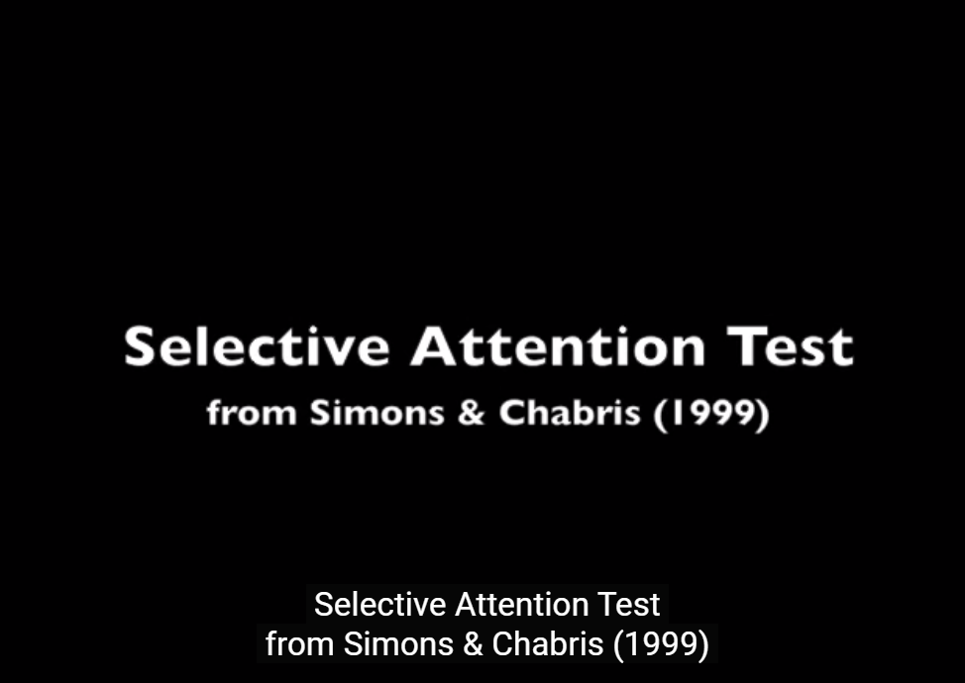
Che cosa è successo?
(3030) test di attenzione selettiva - YouTube

Slide 24

(601) Metti alla prova la tua consapevolezza: chi è stato? - YouTube

Slide 25
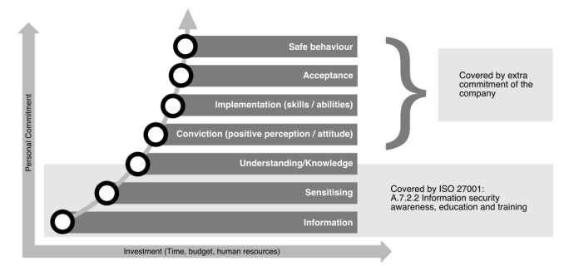

Slide 26

Ingegneria sociale
L'ingegneria sociale consiste nell'acquisizione di informazioni sensibili o privilegi di accesso inappropriati da parte di un estraneo, basata sulla creazione di un rapporto di fiducia inappropriato con persone interne all'organizzazione.
L'obiettivo dell'ingegneria sociale è quello di indurre qualcuno a fornire informazioni preziose o l'accesso a tali informazioni.

Slide 27

(molto) piccoli esempi

Slide 28
Modello di personalità nell'ingegneria sociale
(Uebelacker, 2014)
Notes:
Nel cosiddetto SE Personality Framework, Uebelacker ha poi combinato queste tecniche di persuasione con i fattori di personalità dei Big-5 e ha spiegato su base teorica quali tipi di personalità rispondono meglio a quali strategie di persuasione e quali tecniche SE ne traggono maggiormente vantaggio. Si tratta, per così dire, di una panoramica degli "exploit", se così si può dire.
La coscienziosità significa che le persone si attengono rigorosamente alle regole esistenti, alle norme sociali e alle consuetudini generali. Si può quindi presumere che le persone con punteggi elevati siano più sensibili agli attacchi SE in cui l'aggressore utilizza strategie di persuasione basate su autorità, reciprocità e impegno. Esempio: nella maggior parte delle organizzazioni, i VIP di alto rango ricevono un trattamento speciale. Fingersi un VIP al telefono o tramite un deepfake e richiedere il reset di una password ha maggiori possibilità di successo in questo caso. Ciò che un'organizzazione può fare in questo caso è sensibilizzare sul fatto che nei cosiddetti "attacchi di scarsità", in cui sono necessari protocolli di emergenza con cui si ha poca familiarità, viene prima verificata la credibilità di un ordine rispetto alle routine. Inoltre, è particolarmente utile evitare che le segnalazioni vengano omesse per paura e vergogna, promuovendo una cultura della sicurezza organizzativa in cui la segnalazione di errori umani non viene sanzionata, ma riconosciuta.
Estroversione: le persone estroverse amano socializzare e cercano nuovi stimoli e sfide. Sono attratte da ciò che è speciale. Le persone molto estroverse cercano spesso l'attenzione sociale e, al contrario, sono più disposte a scambiare informazioni interne in cambio del riconoscimento sociale, una volta che hanno acquisito una certa fiducia. Un modo per rapportarsi con persone molto estroverse è quello di lusingarle e ricompensarle, ad esempio personalizzando i loro successi nei corsi di formazione sulla consapevolezza della sicurezza informatica e mettendoli in evidenza nella rete intranet, oppure ricompensando in modo esplicito e ben visibile agli altri i suggerimenti per migliorare la sicurezza.
Affabilità/Compatibilità: le persone che ottengono punteggi elevati in questo ambito sono quelle che percepiamo come particolarmente "gentili" e piacevoli, proprio compatibili. In generale hanno una forte tendenza a fidarsi delle altre persone, anche di quelle che non conoscono personalmente. Quindi una fiducia anticipata nei confronti dei propri simili, scarsa diffidenza. In questo caso gli approcci di "farming" sono potenzialmente più efficaci. Se un SE si prende del tempo, ad esempio, è più probabile che condivida informazioni private e personali. Qui c'è anche una maggiore vulnerabilità nei confronti dell'autorità, della reciprocità, della simpatia e della prova sociale. Anche il riferimento ad altre autorità può essere d'aiuto in questo caso ("Il suo capo XY ha detto che va bene se me lo invia direttamente"). Le persone compatibili tendono anche ad evitare i conflitti sociali: un interlocutore irritato che minaccia di perdere la pazienza, in questo caso, raggiunge più facilmente il suo obiettivo. Esempio di attacco: un piccolo regalo per instaurare più rapidamente un rapporto di fiducia, seguito dalla richiesta di un favore per aiutare a uscire da una situazione sociale spiacevole.
Apertura alle esperienze: l'apertura verso il nuovo, l'ignoto, è fondamentalmente un rischio da questo punto di vista. Poiché le persone aperte sono più propense ad adottare punti di vista alternativi, sono meno manipolabili e meno influenzabili da convinzioni che limitano le loro opzioni. Forse la scarsità è qualcosa a cui agganciarsi. Se, ad esempio, viene richiesto di fornire suggerimenti per migliorare un sito web in cambio di un concorso a premi a sorpresa, ma solo le prime 10 persone di un determinato gruppo possono effettuare il login, allora questo potrebbe avere successo.
Neuotizismo, ovvero instabilità emotiva: le persone nevrotiche tendono ad essere diffidenti e pessimiste. Ciò significa che sono meno vulnerabili. Se mai, lo sono nei confronti delle autorità che hanno il potere di rappresentare una minaccia, ovvero una fonte di affetti negativi, a cui le persone nevrotiche reagiscono in modo particolare. Ma questo non è ancora stato dimostrato e sembra che le persone nevrotiche abbiano un po' più di successo nel riconoscere e respingere gli attacchi SE. Un problema può essere che i nevrotici tendono ad essere più inclini alla paura e potrebbero essere riluttanti ad ammettere gli errori commessi, ma questo non è lo stesso che essere vulnerabili agli attacchi SE.

Slide 29

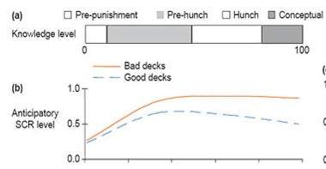
Decisioni intuitive
Bechara (1994)
Notes:
Tutti conoscono l'espressione «decidere seguendo il proprio istinto» e conoscono il concetto di intuizione.
Ciò che è meno noto è che l'intuizione esiste, è relativamente facile da dimostrare ed è anche ben spiegabile e comprensibile dal punto di vista biologico, più precisamente neurofisiologico.
Più precisamente, le strutture coinvolte sono alcune parti specifiche – dette ventromediali – della corteccia prefrontale, dove vengono prese le decisioni, la corteccia insulare anteriore, che "mappa" i segnali provenienti dall'interno del corpo – sì, proprio le sensazioni viscerali – cioè nel sistema nervoso centrale, ovvero nel cervello, e il decimo nervo cranico afferente, il nervo vago, cioè il nervo che conduce i segnali sensoriali dagli organi interni al cervello. E molti altri ancora. In breve: le strutture sono piuttosto chiare e coinvolgono il sistema nervoso centrale, cioè il cervello. E ancora alcune altre. In breve: le strutture sono abbastanza chiare e coinvolgono strutture nervose centrali e periferiche e aree cerebrali responsabili della percezione del corpo, dell'elaborazione delle emozioni e dell'integrazione delle emozioni e delle valutazioni razionali.
Il pensiero intuitivo è fortemente influenzato dalle emozioni e, dal punto di vista evolutivo, funziona relativamente bene. Funziona sempre bene quando una componente emotiva significativa in una decisione è più sensata del pensiero puramente razionale e logico. Questo è spesso il caso, soprattutto nelle interazioni sociali. Ad esempio, quando si diffida di qualcuno senza poter spiegare esattamente perché.
Cogliere l'intuizione è relativamente semplice. Già dal 1994 esiste il cosiddetto "Iowa Gambling Task". [ERKLÄR IGT]
Questo semplice compito, che almeno fino a pochi anni fa era disponibile anche come app per Android (senza la misurazione della resistenza cutanea), è una prova psicofisiologica dell'esistenza di informazioni significative per le decisioni, che sono presenti inconsciamente e vengono utilizzate, influenzano le nostre "decisioni libere" e hanno un effetto non trascurabile, ad esempio, il nostro comportamento d'acquisto, l'effetto della pubblicità, delle manipolazioni sociali, ecc.
Questo è quindi il meccanismo con cui le emozioni di tipo sottile spiegano gli effetti sulle decisioni percepite come razionali.
Nella cyberpsicologia non si tratta solo di descrivere il comportamento, ma di cercare di scoprirne le cause – pensate a una sorta di "reverse engineering" – sappiamo che il comportamento può essere influenzato emotivamente e inconsciamente – ed ecco la spiegazione di come. Quale problema potete risolvere con questo? Non è una domanda cruciale in questo campo. Ma sì, ci sono delle possibilità, ad esempio con la TMS è possibile manipolare il ciclo di feedback dal corpo e rafforzare l'intuizione. Questo fenomeno spiega anche perché le persone con dipendenze da sostanze spesso prendono decisioni irrazionali in tali compiti.

Slide 30

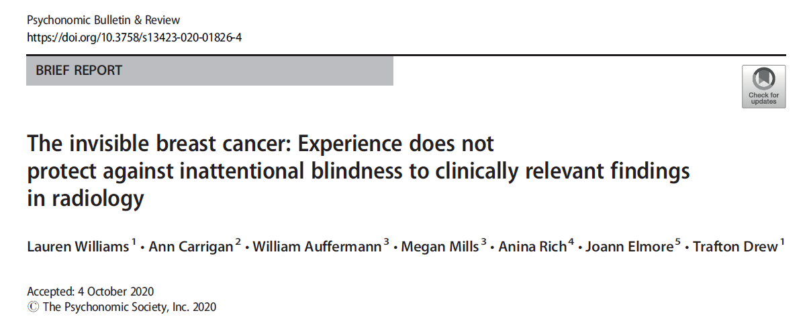


Slide 31
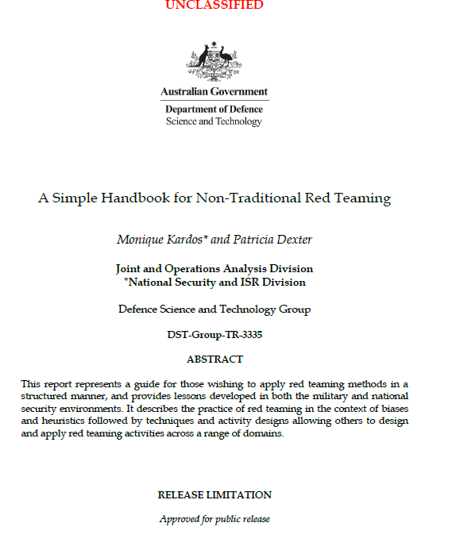
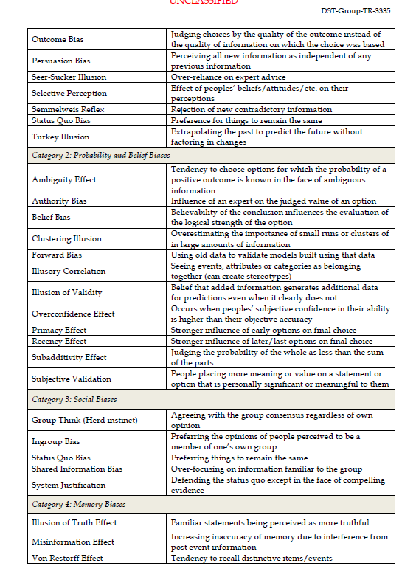

Slide 32
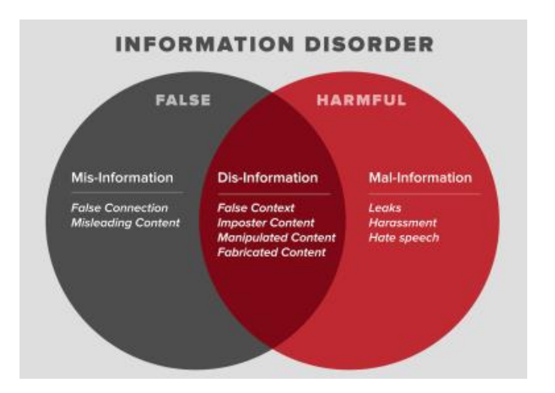
La disinformazione consiste nella diffusione di informazioni false senza intenzioni dannose.
La disinformazione è quando informazioni false vengono condivise consapevolmente per causare un danno ("fake news").
La disinformazione è quando vengono condivise informazioni autentiche con l'intento di causare un danno, spesso rendendo pubbliche informazioni che dovrebbero rimanere private. Anche: "incitamento all'odio".
Propaganda: disinformazione abbinata a un programma politico esplicito o implicito.
Notes:
Wardle 2017

Slide 33

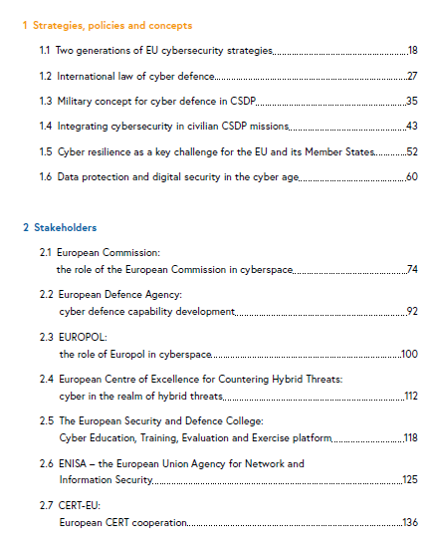


Slide 34
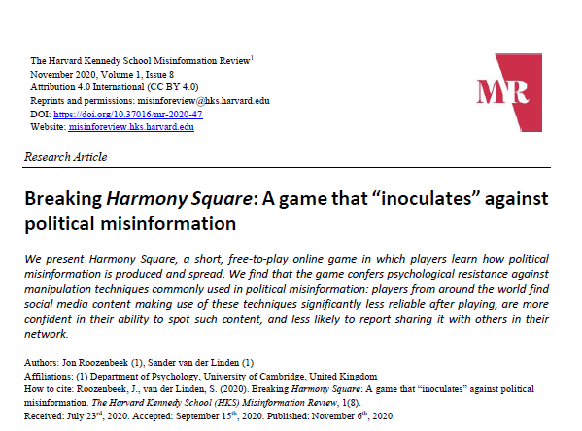
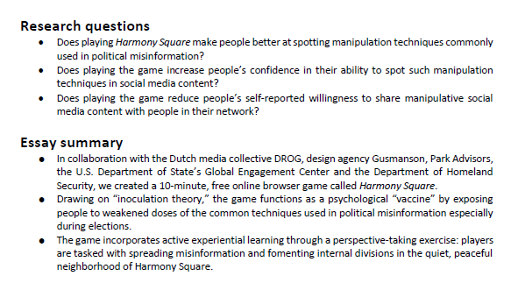

Slide 35
Elementi di gioco che rispondono alle esigenze psicologiche per aumentare la motivazione
Punti
rinforzi positivi immediati, feedback diretto.
Distintivi
simbolo di status, identificazione con il gruppo, definizione degli obiettivi, senso di competenza.
Classifiche
risultati e potere, competenza, relazione sociale (per i punteggi di squadra, stimolare la collaborazione attraverso obiettivi ed esperienze condivisi).
Barre di avanzamento e grafici delle prestazioni
forniscono feedback, obiettivi chiari, miglioramento e padronanza.
Missioni
obiettivi chiari, conseguenze di un obiettivo, importanza delle azioni dei giocatori.
Storie significative
aumentano l'interesse, scelte significative aumentano l'autonomia, aumentano i sentimenti positivi.
Avatar e profili
autonomia, sentimenti positivi e legami emotivi.
Notes:
In questa panoramica potete vedere come gli elementi di gioco sopra citati attivino direttamente diverse funzioni psicologiche che influenzano la motivazione e soddisfano i bisogni. Qui potete esaminare lentamente i rispettivi elementi di gioco e riflettere su come persone diverse con bisogni più o meno marcati reagiscono ai vari elementi di gioco, anche in base all'età, al sesso, all'esperienza, alle capacità sociali, ecc.
Per approfondire l'argomento, vi consiglio anche l'articolo originale di Sailer 2013 caricato nella cartella Teams, dove troverete anche una panoramica.
Si noti inoltre che tutti questi elementi di gioco sono correlati, ovvero interagiscono tra loro e non agiscono solo in modo indipendente, quindi additivo. Le emozioni positive che ne derivano, la sensazione di immersione o di assorbimento nel gioco in un cosiddetto stato di flusso, richiedono l'interazione di molti elementi che poi generano emozioni positive collettive.

Slide 36
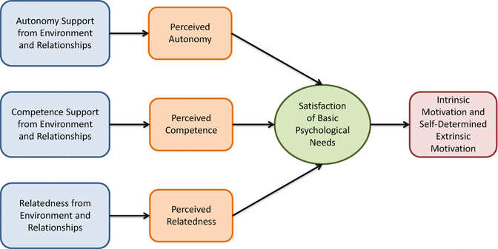
Approfondimento: Teoria dell'autodeterminazione
(Ryan & Deci, 2000)
(Sailer, 2017)
Notes:
La cosiddetta teoria dell'autodeterminazione cerca di descrivere come le persone siano motivate a prendere decisioni. Le influenze esterne vengono escluse, poiché si tratta solo di azioni auto-motivate e autodeterminate. Si parla anche di motivazione intrinseca, ovvero la motivazione che implica che un'azione è gratificante "di per sé" e non viene compiuta in cambio di una contropartita, come si vede anche nei giochi. Influenze esterne come gli elementi di gioco possono innescare una motivazione estrinseca.
Secondo questa teoria, tre bisogni psicologici fondamentali devono essere soddisfatti per dare inizio a un comportamento e contribuire alla soddisfazione a lungo termine. Si tratta di autonomia, competenza e relazione. Quando questi tre bisogni sono soddisfatti e percepiti come tali, nasce la motivazione ad agire in modo autonomo.
Nella tabella sottostante è possibile vedere come questi tre bisogni vengono soddisfatti dalla meccanica/dai meccanismi e come i diversi elementi di gioco li soddisfano in modi diversi. Il bisogno di autonomia viene suddiviso in due sottocategorie: la sensazione di poter prendere decisioni autonomamente e la sensazione che il compito scelto autonomamente sia significativo/utile.

Slide 37
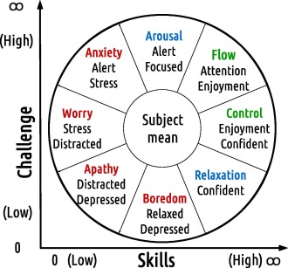
Notes:
Abbiamo appena detto che le esigenze e le capacità dovrebbero essere equilibrate. Questo rapporto è importante in tutti i giochi, ovvero che il gioco diventi più difficile man mano che si migliora. Si parla anche di equilibrio tra abilità e sfida.
Il modello classico originale (in alto a destra), il "modello a canale", partiva dal presupposto che il flusso ottimale si ottenga quando le esigenze e le capacità sono in equilibrio e che il flusso possa verificarsi indipendentemente dal livello del giocatore. Anche i principianti possono quindi sperimentare stati di flusso quando iniziano un nuovo gioco.
Un'alternativa a questo modello classico, e probabilmente più rilevante per i giochi più grandi che coprono una gamma di prestazioni più ampia, ovvero più livelli e profili di requisiti più ampi, è il cosiddetto modello a quadranti (in basso a destra). I giocatori con scarse abilità che sentono di giocare a un gioco poco impegnativo e di basso livello tendono a finire nell'apatia. Secondo questo modello, che è probabilmente più adatto a molti giochi per computer, è richiesto un certo livello di abilità. Ciò implica che l'inizio di un nuovo gioco non dovrebbe richiedere troppo tempo, cosa che dovrebbe essere presa in considerazione nella progettazione delle meccaniche di gioco (difficoltà delle missioni, selezione dei nemici, ecc.).
Il cerchio è una rappresentazione più dettagliata del modello a quadranti e descrive in modo più preciso quale combinazione di abilità e sfida può portare a quale reazione. Il verde motiva, il rosso scoraggia e porta all'evitamento, il blu può mantenere il comportamento per un certo periodo di tempo.
Anche se non è sempre chiaro a priori quale modello sia migliore per un determinato gioco, sembra comunque che lo stato di flusso sia percepito come più intenso dalle persone con competenze più elevate. Una possibilità è che padroneggino il gioco così bene da richiedere meno risorse cognitive per le attività profane di controllo e che meno stimoli di novità disturbino lo stato attirando l'attenzione su di sé.

Slide 38



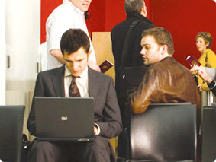
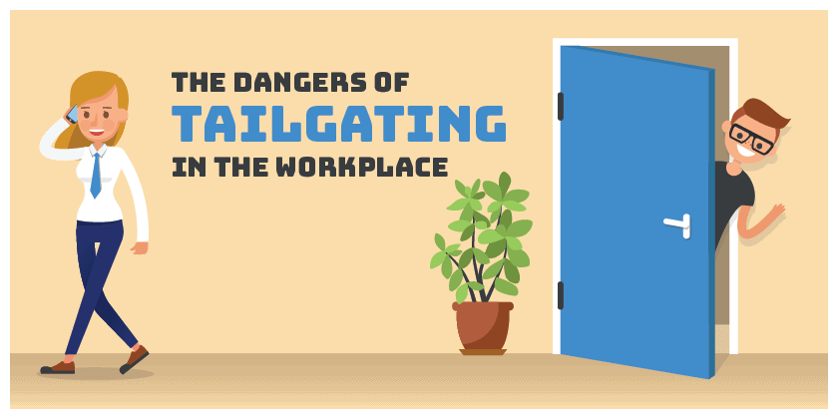
Vettori di attacco – Approccio sociale
Tailgating
Sostituzione di identità
Intercettazione
Sbirciare da dietro
Dumpster diving
Ingegneria sociale inversa
Notes:
Per vettori di attacco intendiamo, come sempre nel settore CS, diverse forme di attacco tattiche e strategiche. Se escludiamo gli strumenti tecnici, questi metodi classici sono ancora estremamente efficienti. Immaginate quanto sforzo tecnico potete risparmiarvi guardando qualcuno mentre digita la password o recuperando dati sensibili dal bidone della spazzatura.
Il tailgating consiste nel seguire una persona che ha accesso legittimo a luoghi con accesso limitato, ovvero semplicemente attaccarsi a qualcuno. Si può portare una scatola e chiedere alla persona che precede di tenere aperta la porta, oppure semplicemente tenere aperta la porta da soli. Proprio da quando nelle aziende non ci sono più o quasi più sale fumatori, questo metodo offre ai pen tester fisici ottime opportunità per entrare negli edifici.
Impersonating significa assumere l'identità di un'altra persona e trarre vantaggio dalla sua credibilità. Se si utilizza l'impersonificazione di qualcun altro in un contesto fisico per ottenere l'accesso ad aree sensibili, ad esempio procurandosi una chiave magnetica, si parla di piggybacking. L'impersonifying di solito coinvolge persone che hanno autorità o credibilità, o entrambe. Sono noti anche i casi di tecnici informatici che fingono di risolvere un problema tecnico che essi stessi hanno causato.
Eavesdropping: origliare – può trattarsi del semplice ascoltare conversazioni di persone vicine (in treno, in ufficio) o anche dell'ascolto attivo e della lettura di e-mail, telefonate e simili.
Shoulder-surfing: come suggerisce il nome, si tratta di guardare qualcuno mentre inserisce i propri dati di accesso, cosa molto più facile di quanto si possa pensare.
Dumpster-Diving: rovistare nella spazzatura di qualcuno – dato che la maggior parte delle persone non usa un distruggidocumenti a casa, con un po' di tempo e accesso è possibile raccogliere una discreta quantità di dati.
Nel reverse social engineering, l'aggressore induce una persona a prendere l'iniziativa e poi aspetta semplicemente. Ciò significa che prima si crea un problema e poi si diventa il punto di riferimento per un aiuto rapido, il che risulta particolarmente discreto. Anche in questo caso, la combinazione di malware e hotline IT può essere un buon esempio.
I metodi SE possono naturalmente essere utilizzati anche per contrattaccare: l'australiano Karl Rock gestisce un canale YouTube in cui hackera call center indiani specializzati in frodi e smaschera e denuncia i truffatori dell'e-commerce con una combinazione di impersonificazione, intercettazione e reverse social engineering.

Slide 39
Fasi
Breda et al. (2017)
Ricerca
Ricognizione (Aufklärung).
Identificare le vulnerabilità individuali/organizzative.
Aggancio
Avviare la comunicazione con la potenziale vittima.
Coinvolgere, inventare una storia, instaurare un rapporto di fiducia, assumere il controllo.
Giocare
Raggiungere lo scopo dell'attacco.
Compromettere il sistema.
Uscire
Concludere l'interazione con la vittima, preferibilmente senza destare sospetti.
Scomparire, cancellare le tracce.
Notes:
Parallelamente alla nota kill chain degli attacchi informatici, è possibile illustrare anche questo modello semplificato a fasi per i vettori di attacco SE, molto simile alla kill chain di Lockheed-Martin. La kill chain LM, forse nota a molti, è stata criticata per essere troppo incentrata sul malware, quindi questa variante di Breda et al. potrebbe essere utile in questo caso.
Penso che i passaggi siano abbastanza chiari e intuitivi.
"Build trust" può essere qualsiasi cosa, da una conoscenza di lunga data a una decisione sul design di un'e-mail che dovrebbe generare fiducia (ad esempio, il riconoscimento di loghi affidabili, ecc.).

Slide 40
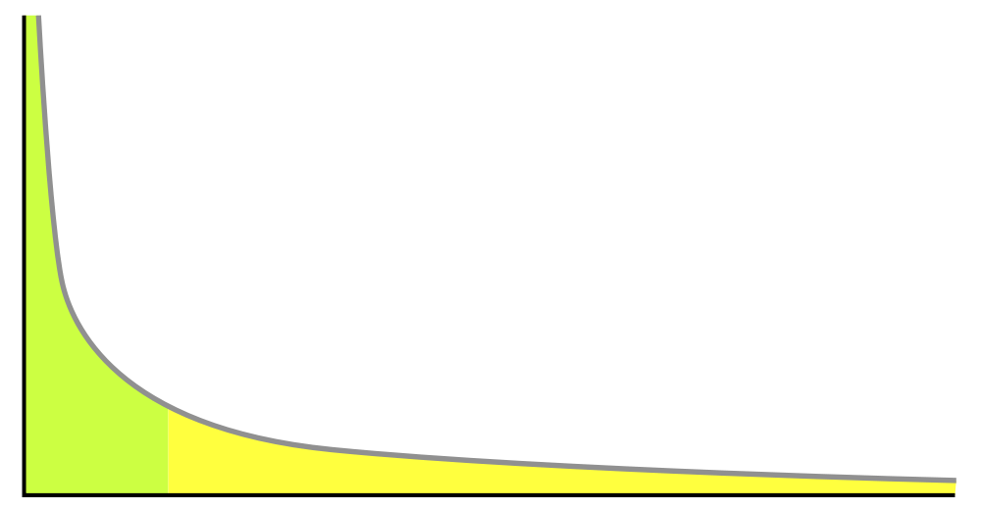
"prototipo" = riferimento di giudizio
Frequenza
Difficoltà con Ph.email
Consapevole
Non consapevole o non ricevuto
Notes:
Non è quanto siamo bravi a determinare le nostre azioni, ma quanto crediamo di essere bravi.
Questa "convinzione" – aspettativa di autoefficacia o self-efficacy – è determinata dai seguenti fattori: prestazioni precedenti, impegno/sforzo nell'apprendimento (studiare molto e ottenere un brutto voto: ingiusto), incoraggiamento verbale, umore positivo E eccitazione.
La nostra autovalutazione della vulnerabilità psicologica è probabilmente il fattore più importante nel determinare se ci impegneremo a leggere attentamente un'e-mail o se la sfoglieremo superficialmente.
La nostra SE dipende quindi dal raggiungimento dei risultati, che appartiene al passato. Il problema con Ph è che non ci accorgiamo quando sbagliamo e ce ne accorgiamo solo quando crediamo di riconoscere un Ph. Pertanto, i Ph particolarmente buoni non fanno parte dell'equazione. Poiché quelli buoni, per definizione, non vengono percepiti, non costituiscono il prototipo di ciò che consideriamo un Ph.mail.
Quello che vediamo qui è quindi che come "performance accomplishment" abbiamo a disposizione solo dati (successi) che rappresentano una selezione positiva non rappresentativa di Ph.mail (più semplici). Ciò porta ad un aumento della SE. Le simulazioni di phishing possono tuttavia intervenire in modo correttivo attraverso feedback di errori e esperienze di apprendimento più differenziate.

Slide 41

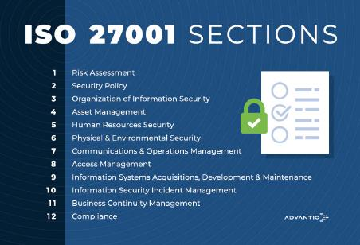
Allegato A.7 Sicurezza delle risorse umane
Selezione dei futuri dipendenti e appaltatori
Responsabilità della direzione
  Conoscenza delle minacce, delle vulnerabilità e dei controlli relativi alla sicurezza informatica
  Supporto proattivo e adeguato delle politiche di sicurezza IT
  "Sviluppare una cultura della sicurezza"
Sensibilizzazione, formazione e addestramento in materia di sicurezza delle informazioni
  Tutti i dipendenti e gli appaltatori interessati devono ricevere un'adeguata formazione e istruzione in materia di consapevolezza.
  Collaborazione IT con le risorse umane o un team di formazione e sviluppo
  Valutazioni di abilità, conoscenze, competenze e consapevolezza
  Pianificare e implementare un programma durante tutto il ciclo di vita lavorativo. "È necessario essere in grado di dimostrare la formazione e la conformità agli auditor".

Slide 42


Comportamento sicuro
-
Obiettivo: produttività
Consapevolezza
Utilizzo delle password
Consapevolezza
Intenzione
Comportamento
Abitudine

Slide 43
Modellizzazione della fiducia
Capacità...
abilità e conoscenze percepite del fiduciario.
Benevolenza...
è la misura in cui si ritiene che un fiduciario voglia fare del bene al fiduciante, al di là di un motivo di profitto egocentrico.
Integrità...
percepita aderenza ai principi personali e morali da parte del trustee.
(Mayer et al., 1995)

Slide 44
(Lankton & McKnight, 2011)
Funzionalità
Il grado in cui si prevede che la tecnologia avrà le funzioni o le caratteristiche necessarie per svolgere uno o più compiti.
Affidabilità
Il grado in cui un individuo prevede che la tecnologia funzionerà correttamente in modo continuativo o in modo coerente e impeccabile.
Utilità
Il grado in cui un individuo prevede che la tecnologia fornirà un aiuto adeguato e reattivo.

Slide 46
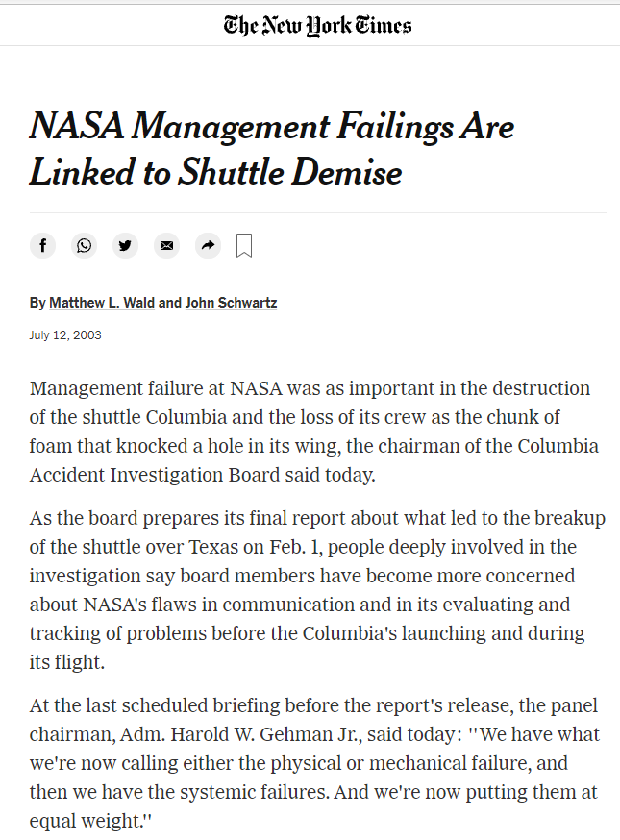

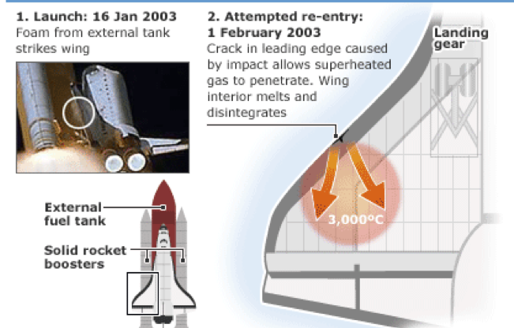

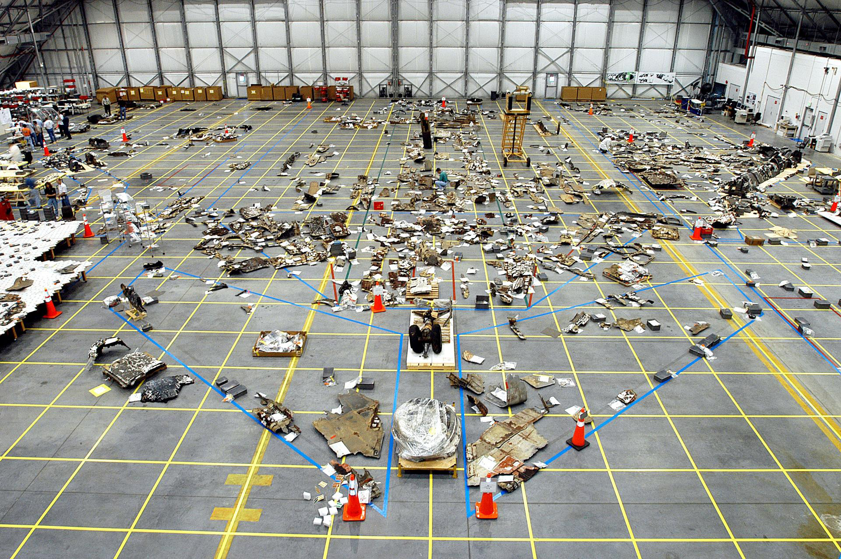
Incidente durante il rientro dello Space Shuttle Columbia, 1 febbraio 2003
Cattiva gestione o piuttosto un "modello di comportamento naturale, sebbene sfortunato, comune a molte organizzazioni"?
(Harvard Business Review, 2006)

Slide 47
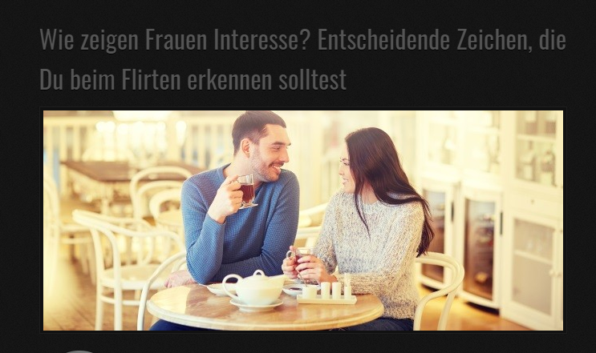


Tipi di rischio
Minaccia chiara ed evidente -> risposta chiara ed evidente (terremoto)
Minaccia chiara ed evidente -> risposta poco chiara (esplosione del serbatoio di ossigeno nell'Apollo 13)
LE SITUAZIONI PIÙ PERICOLOSE SI VERIFICANO QUANDO LA MINACCIA È AMBIGUA. QUESTO PORTA I MANAGER A IGNORARE O A SOTTOVALUTARE IL RISCHIO E AD ADOTTARE UN APPROCCIO DI ATTESA. UN APPROCCIO DI QUESTO TIPO PUÒ ESSERE CATASTROFICO.
Nel contesto dell'interazione sociale, è necessaria la cognizione sociale...
Notes:
Es gibt dann…. Rechtfertigungsmöglichkeiten.

Slide 48
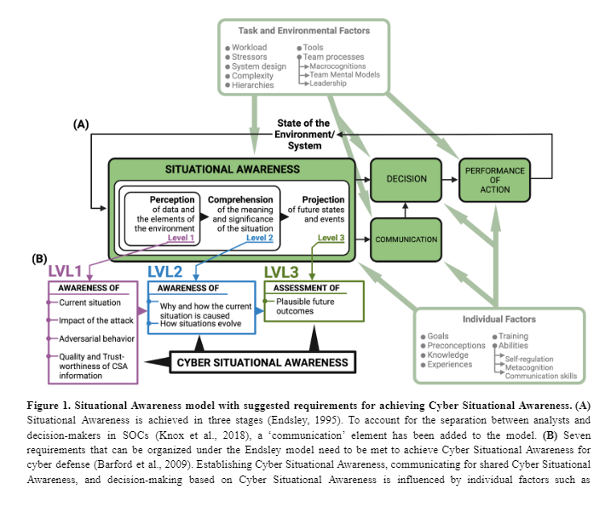
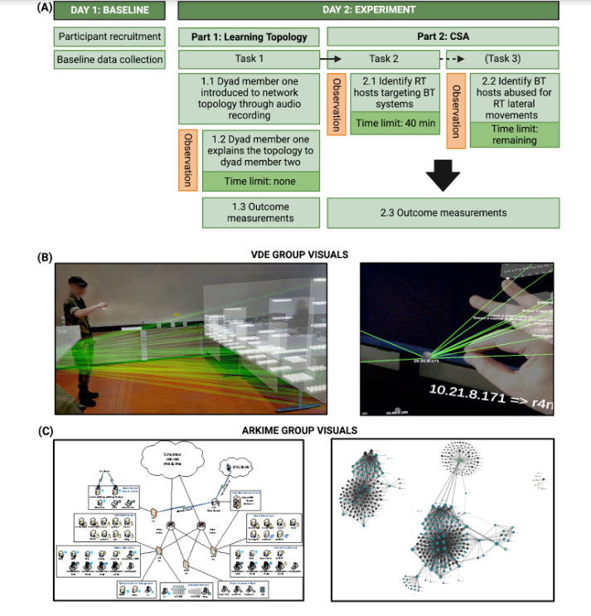
Neuroergonomia/Progettazione basata su SA

Slide 49
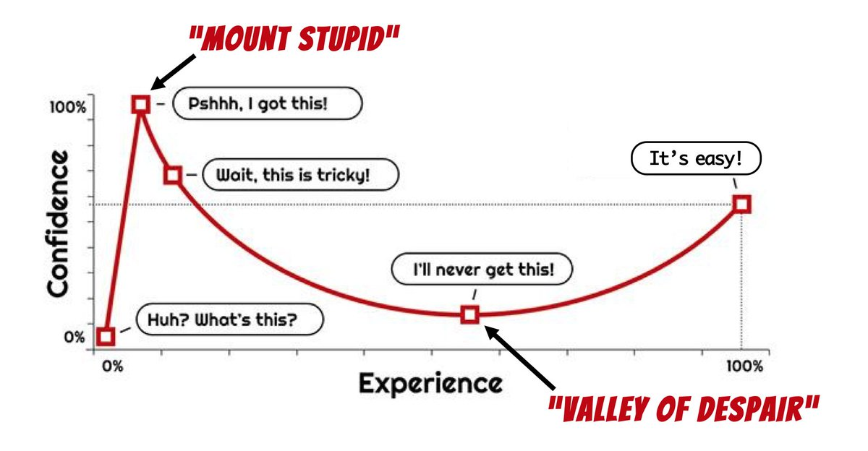
Singolo individuo: effetto Dunning-Kruger
https://www.sw-engineering-candies.com/blog-1/how-good-i-really-am-as-developer--the-dunning-kruger-effect-in-software-engineering
Notes:
Ora, i gruppi sono naturalmente costituiti da singoli individui, ciascuno dei quali è esposto alle proprie vulnerabilità nei processi decisionali. Soprattutto nei team interdisciplinari o in quelli composti prevalentemente da persone inesperte, l'effetto Dunning-Kruger (o effetto Kruger-Dunning) gioca molto spesso un ruolo importante. Se ritenete che nel vostro gruppo esista il rischio che una parte significativa dei membri si trovi ancora nella fase iniziale del processo descritto in questo effetto, dovete prestare particolare attenzione e, se necessario, far ricontrollare le decisioni del gruppo da altri, ad esempio consultando esperti, cercando di verificare la solidità di un ragionamento con controargomentazioni mirate o ampliando il gruppo.
Il DKE descrive il problema che, in caso di conoscenze insufficienti o frammentarie, non è possibile percepire la propria mancanza di competenza. Il riconoscimento della complessità di una situazione richiede una certa comprensione di base.
Forse vi riconoscete nell'illustrazione quando pensate a determinati moduli o forse anche agli studi in generale, ai compiti durante il tirocinio o simili.
Un ambito in cui è particolarmente importante ricordare questo effetto è la collaborazione interdisciplinare. Quando vi trovate di fronte a un problema comune e discutete con persone con background professionali diversi, o anche e soprattutto quando volete convincere persone con background professionali diversi del vostro punto di vista. Può essere difficile valutare in che punto della curva KD si trovano le persone di altre discipline. In altre materie non siamo naturalmente in grado di valutare la competenza professionale, al massimo la capacità di trasmettere/presentare la competenza, ma non le competenze di base non presenti. Pertanto utilizziamo dei proxy, ovvero indicatori sostitutivi che segnalano la competenza, come ad esempio titoli e denominazioni professionali protette. Denominazioni protette come "dentista", "psicoterapeuta" o "XY certificato dallo Stato" indicano che sono stati soddisfatti criteri e formazioni che, per durata e intensità, segnalano il raggiungimento dell'estremità dell'asse dell'esperienza. Tuttavia, se il concetto non si riferisce alle carriere professionali, ma solo a singoli progetti o applicazioni, è molto più difficile. Come potete facilmente intuire, ciò può rappresentare un fattore di rischio in questioni rilevanti per la sicurezza, ad esempio la sicurezza informatica. Cercate quindi informazioni in team interdisciplinari che possano aiutarvi a localizzare una persona sulla curva di Kruger-Dunning, se dipendete direttamente o indirettamente da questa persona.
Se avete la responsabilità di membri del team che hanno molta meno esperienza di voi, può essere utile riconoscere quando si trovano nella "valle della disperazione" e, se necessario, prepararli in anticipo per promuovere la motivazione e consentire progressi visibili nell'apprendimento, ovvero adattare il profilo delle mansioni in modo che i compiti parziali siano facilmente gestibili, si ottengano risultati positivi e l'esperienza cresca gradualmente. Allo stesso tempo, non si tratta di evitare sempre il fallimento in compiti a basso rischio, perché attraversare questa Valley of Despair può essere molto utile per sviluppare una valutazione realistica di sé stessi. Solo una volta riconosciuti i propri limiti è possibile evitare a lungo termine il rischio di sopravvalutarsi e i rischi che ne derivano. È molto utile chiedere attivamente il feedback degli altri.
lm
Importante per i team interdisciplinari!
La credibilità dipende soprattutto dai proxy. Ad esempio, i titoli.
Ma cosa succede se il DKE interviene a favore delle persone del gruppo? Fiducia eccessiva nelle decisioni di gruppo
Tipico anche per gli "appassionati" di psicologia.

Slide 50
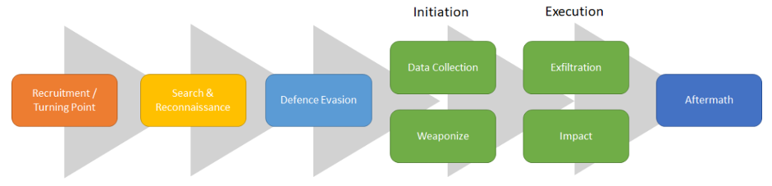
Definizione
Una minaccia interna è causata da un individuo che ha o ha avuto accesso autorizzato alle risorse di un'organizzazione e che agisce in modo doloso o involontario, in modo tale da poter influire negativamente sull'organizzazione. (Costa, 2017)

Slide 51
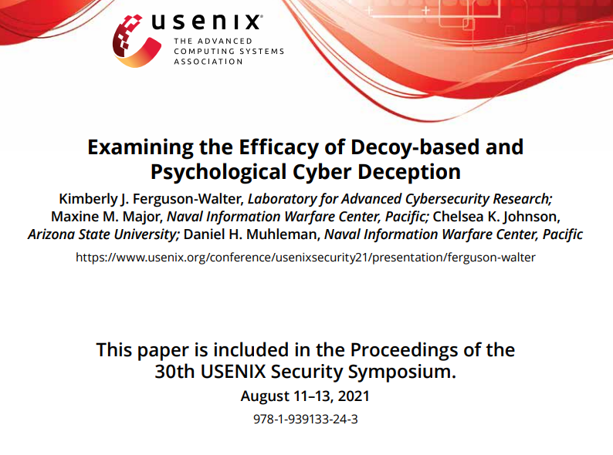

Slide 52

Grazie

